Slide 1
ORGANIZACIJSKA PSIHOLOGIJA
2+0+0
Predavač: Tihana Brkljačić
tihana@pilar.hr
Konzultacije: Institut Pilar, Marulićev trg 19/I, četvrtak 16:30-18:00

Slide 2
http://www.fer.hr/predmet/orgpsi_a

Slide 3
Ocjenijivanje
Prisutnost 5
Aktivnost 10
Domaća zadaća 5
Seminar 2x5
Međuispiti 2x15
Završni ispit 40

Slide 4
Teme i seminari
Psihološke osobine zaposlenika
Motivacija u radnim organizacijama
Profesionalna orijentacija i selekcija
Intervjuiranje
Učenje u radnim organizacijama
Komunikacija u radnim organizacijama
Stres na poslu, bullying
Vođenje, Team building
Pregovaranje, uvjeravanje, odlučivanje
Međukulturalne razlike, organizacijska klima

Slide 5
Literatura
D.Miljković & M.Rijavec: Odabrane teme iz organizacijske psihologije, IEP, Zagreb, 2002.
P.Robbins: Organizational Behavior, Prentice Hall, 2003.
Skripta s predavanja

Slide 6
Koliko već znamo o psihologiji?
Psihologija – vs. prirodne/tehničke znanosti
Zamjena intuicije sustavnim proučavanjem?
Neugodni okolinski uvjeti (gužva, buka, visoka temperatura) uzrokuju trenutačno smanjenje performansi na mnogim zadacima.
Autoritativni vođe su generalno najbolji u postizanju visokog nivou produktivnosti kod svojih podređenih.
U većini slučajeva osobe se ponašaju u skladu sa svojim stavovima.
Većinu ljudi više brine visina njihove plaće, od visine plaće drugih.
Većina ljudi preferira poslove koji uključuju više slobode i autonomije.

Slide 7
Organizacijska psihologija
Psihologija (učenje, sposobnosti, inteligencija, motivacija, ličnost, emocije, stavovi, vrijednosti, percepcija, vođenje, donošenje odluka, nagrađivanje, dizajn posla, stres na poslu…)
Sociologija (dinamika grupe, radni timovi, komunikacija, moć, konflikt…)
Antropologija (kroskulturalne analize, organizacijska kultura)
Političke znanosti (konflikt, izvori moći, politika u RO)

Slide 8
RADNA ORGANIZACIJA
ORGANIZACIJA
Svjesno koordinirana socijalna jedinica, koja se sastoji od dvoje ili više ljudi, koji djeluju zbog ostvarivanja zajedničkog cilja/eva.
RADNA ORGANIZACIJA?
ORGANIZACIJSKO PONAŠANJE?
ORGANIZACIJSKA PSIHOLOGIJA?

Slide 9
PRISTUPI U OP:
Individualni – čovjekovo ponašanje je konzistentno kroz situacije.
Situacijski – situacija determinira čovjekovo ponašanje.
Interakcijski – ponašanje je interakcija individualnih i situacijskih čimbenika, pri čemu su neki ljudi konzistentniji i neke situacije imaju snažniji utjecaj od drugih.

Slide 10
Veza OP i ličnosti
OB ∼ P
P → OB
OB → P
P ⇔ OB
OB ∼ P; P → OB; OB → P; P ⇔ OB
P x OB x z

Slide 11
Što rade menadžeri?
menadžeri
pojedinci koji ostvaruju ciljeve
putem drugih ljudi
Aktivnosti menadžera
donose odluke
određuju sredstva
upravljaju aktivnostima drugih da bi ostvarili ciljeve

Slide 12
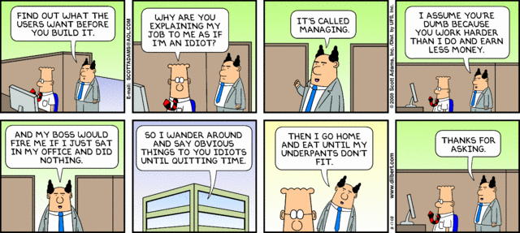

Slide 13
Što radi menadžer?
Planniranje
Organiziranje
Funkcije
menadžmenta
Kontrola
Vođenje

Slide 14

Funkcije menadžmenta
planiranje
definiranje ciljeva
određivanje strategije
razvijanje planova za
koordiniranje aktivnosti

Slide 15

Funkcije menadžmenta
organiziranje
koji su zadaci
tko će ih obaviti
kako se trebaju grupirati
tko kome odgovara
koje odluke treba donijeti

Slide 16

Funkcije menadžmenta
vođenje
motiviranje zaposlenika
upravljanje zaposlenicima
izbor najboljih komunikacijskih kanala
rješavanje konflikata

Slide 17

Funkcije menadžmenta
kontroliranje
Praćenje aktivnosti kako bi se osiguralo da
su u skladu s postavljenim zadacima
i ispravljanje mogućih značajnijih devijacija

Slide 18
Mintzbergerove menadžerske uloge
Međuljudske: predstavnik, vođa, osoba za vezu
Informacijske: prikupljanje, distribucija informacija, glasnogovornik
Odlučivanje: poduzetnik, rješavatelj problema, osiguravatelj sredstava, pregovarač

Slide 19

Manadžerske vještine
tehničke vještine
sposobnost primjene
specifičnih znanja
međuljudske vještine
sposobnost surađivanja, razumijevanja
i motiviranja drugih ljudi, individualno
ili u skupinama
konceptualne vještine
sposobnost analiziranja i rješavanja
kompleksnih situacija

Slide 20
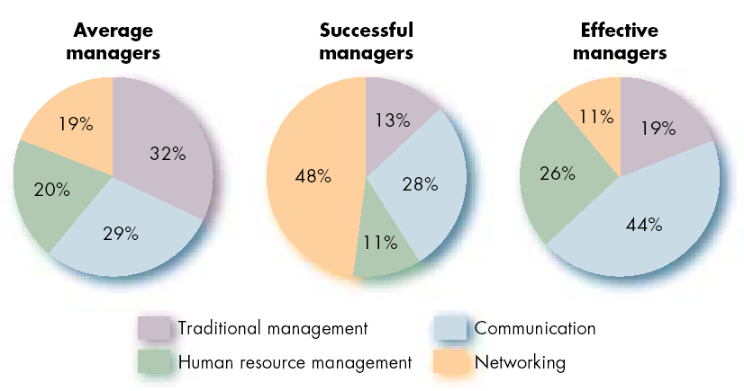
Luthansovi “učinkoviti” vs. “uspješni” menadžeri….

Slide 21

Današnji izazovi organizacijskog ponašanja
globalizacija
različitost radne snage
menadžment kvalitete
konflikt rada i života
etika u organizaciji

Slide 22
DISKUSIJA
MENADŽER
OSOBA IZ STRUKE?
MENADŽER PO PROFESIJI?

